Slide 1
Критерий Стьюдента сравнения средних

Slide 2
Теоретически t-критерий может применяться, даже если размеры выборок очень небольшие, переменные нормально распределены (внутри групп), а дисперсии наблюдений в группах не слишком различны.
Предположение о нормальности можно проверить, исследуя распределение (например, визуально с помощью гистограммы) или применяя какой-либо критерий нормальности.
Равенство дисперсий в двух группах можно проверить с помощью F-критерия или использовать более устойчивый критерий Левена. Если условия применимости t-критерия не выполнены, следует использовать непараметрические альтернативы t-критерия.
Уровень значимости p t-критерия равен вероятности ошибочно отвергнуть нулевую гипотезу о равенстве средних двух выборок, когда в действительности эта гипотеза имеет место. Если p >0.05 и нулевая гипотеза принята, то это означает, что средние двух групп объектов для генеральной совокупности можно считать примерно одинаковыми. В противном случае, следует считать, что среднее одной группы в генеральной совокупности больше/меньше чем среднее другой группы

Slide 3
Степень различия между средними в двух группах зависит от внутригрупповой вариации (дисперсии) переменных. Поэтому уменьшение внутригрупповой вариации увеличивает чувствительность критерия.
Например, это относится к экспериментам, в которых две сравниваемые группы основываются на одной и той же совокупности наблюдений (случаев), тестировавшихся дважды (например, больные до и после лечения). Такие группы данных (выборки) называются зависимыми. В подобных экспериментах значительная часть внутригрупповой изменчивости в обеих группах может быть объяснена индивидуальными различиями субъектов. Если та же самая выборка тестируется дважды, то можно легко исключить эту часть вариации. Вместо исследования каждой группы отдельно и анализа исходных значений можно рассматривать разности между двумя измерениями (например, до и после лечения больного) для каждого наблюдения.

Slide 4
Вычитая первые значения из вторых (для каждого наблюдения) и анализируя затем только эти «чистые» (парные) разности, исключим ту часть вариации, которая является результатом различия в исходных уровнях наблюдений. Именно так и проводятся вычисления в t-критерии для зависимых выборок.
В сравнении с t-критерием для независимых выборок такой подход дает всегда более точный результат (критерий становится более чувствительным). Теоретические предположения t-критерия для независимых выборок относятся также к критерию для зависимых выборок. Это означает, что парные разности должны быть нормально распределены. Если это не выполняется, то можно воспользоваться одним из альтернативных непараметрических критериев.
Если при применении t-критерия для независимых выборок выявлено статистически значимое отличие средних случайной величины, то, как правило, это говорит о наличии статистически значимой корреляционной связи между группирующей переменной и случайной величиной. И наоборот, наличие статистически значимой корреляционной связи между группирующей переменной и случайной величиной, как правило, означает, что отличие средних в группах будет статистически значимым. Поэтому, сравнение средних в группах позволяет объяснить структуру взаимосвязи между группирующей переменной и случайной величиной.

Slide 5
Для запуска программы в верхнем меню Statistics надо выбрать команду Basic Statistic Tables (основные статистики/таблицы). Откроется меню команды, в котором t-критерий представлен четырьмя процедурами (рис.1):
– t-test, independent, by variables (t-критерий для независимых выборок) применяется, если надо сравнить средние случайных величин, полученных по двум разным (независимым) выборкам, но записанных в разных столбцах и имеющих одно и ту же единицу измерения;
– t-test, independent, by groups (t-критерий для независимых выборок с группирующей переменной) используется, если надо сравнить средние случайных величин двух независимых групп, полученных из одной выборки при помощи группирующей переменной. Другими словами сравниваются средние двух подвыборок, записанные в одном столбце;
– t-test, dependent samples (t-критерий для зависимых выборок) применяется, если надо сравнить средние случайных величин двух групп, одна из которых представляет повторные измерения другой!;
– t-test, single samples (простые выборки). Применяется, если надо сравнить среднее выборки со средней генеральной совокупности.

Slide 6
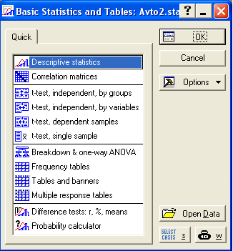
Рис.1

Slide 7
Рассмотрим работу процедуры t-test, dependent samples, используя таблицу данных на рис.2, в которой приведены данные пробега пятнадцати японских и европейских автомобилей. В столбце 2 указан тип топлива: Р – бензин; G + P – бензин и газ; D – дизель. В столбцах 3, 4, 5 приведены пробеги автомобилей до первой серьезной поломки, требующей ремонта на СТО – Пробег1; до капитального ремонта двигателя – Пробег2; после капитального ремонта – Пробег3.
Предположим, что величины пробега автомобилей в столбцах таблицы имеют нормальное распределение. На основании этих данных нужно определить:
1). Существенно ли отличаются средние величины пробега автомобилей до капитального ремонта (Пробег 2) и после капитального ремонта (Пробег 3) двигателей;
2). Средние величины пробега в зависимости от типа используемого топлива и места производства.

Slide 8
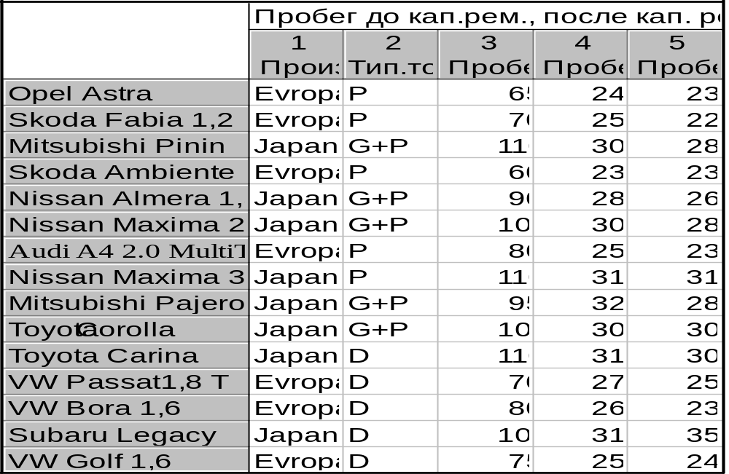
Рис.2

Slide 9
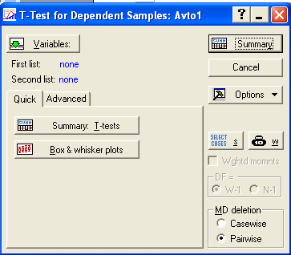
Рассмотрим решение задачи 1.
После выбора команды t-test, dependent samples в открывшемся окне процедуры (рис.3) нажмите кнопку Variables. Выберите две сравниваемые между собой переменные: Пробег2, Пробег3, нажмите ОK. Программа вернется в диалоговое окно модуля, в котором надо нажать на кнопку Summary, t-test.
Рис.3

Slide 10
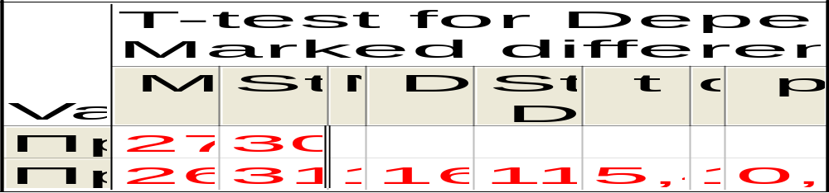
Появится таблица с результатами анализа, в которой будут приведены значения следующих статистик:
– Mean (средние значения переменных);
– Std. Dev. (стандартные отклонения значений переменных);
– N (число наблюдений в группе);
– Diff (разница между средними);
– t (значение t-критерия);
– df (число степеней свободы);
– p (p-уровень значимости t-критерия).
Для нашего примера p меньше 0,05, поэтому гипотезу о равенстве средних отвергаем, т.е. отличие средних пробегов статистически значимо! Таким образом, средний пробег всех автомобилей до капитального ремонта значительно превышает средний пробег после капитального ремонта.

Slide 11
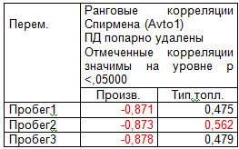
Рассмотрим решение задачи 2.
STATISTICA позволяет применять t-критерий для независимых выборок, используя одну независимую (группирующую) переменную (например, место производства) и одну зависимую переменную (например, пробег автомобиля). Обычно группирующая переменная является категориальной, т.е. содержит дискретные значения, например: 1, 2, 3..., или несколько текстовых значений. Значения такой переменной называются кодами и могут быть целочисленными или целочисленными с текстовыми эквивалентами. С помощью кодов данные разбиваются на две группы, и далее проверяется гипотеза о равенстве средних в этих уже независимых группах.
Проверим, равны ли средние пробега автомобилей до первой серьезной поломки, до капитального ремонта двигателя и после капитального ремонта для автомобилей европейского и японского производства.

Slide 12
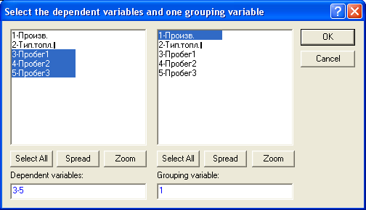
В меню процедуры Basic Statistic Tables выберите команду t-test, independent, by groups (рис.1). Откроется рабочее окно процедуры. Нажмите кнопку Variables и определите группирующую переменную Произв. и зависимые переменные Пробег1, Пробег2, Пробег3 (рис.5). После нажатия на ОK программа вернется в рабочее окно модуля, укажите в нем коды группирующей переменной Europe и Japan.

Slide 13
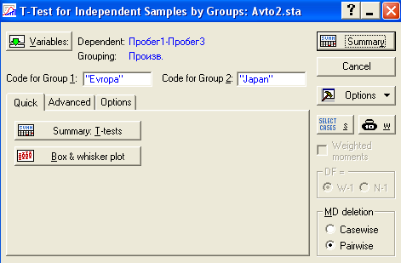
Щелкните кнопкой Summary: t-tests

Slide 14
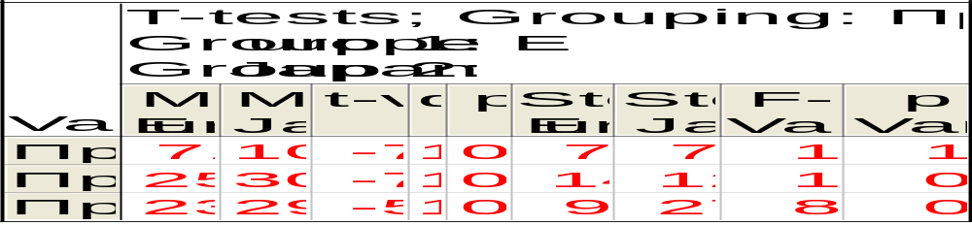
Рис.7
Откроется таблица с результатами анализа (рис.7). По данным таблицы можно сделать вывод, что средние отличаются существенно. Вывод статистически достоверен, так как верна гипотеза о равенстве дисперсий (p Variances значительно больше, чем 0,05).

Slide 15
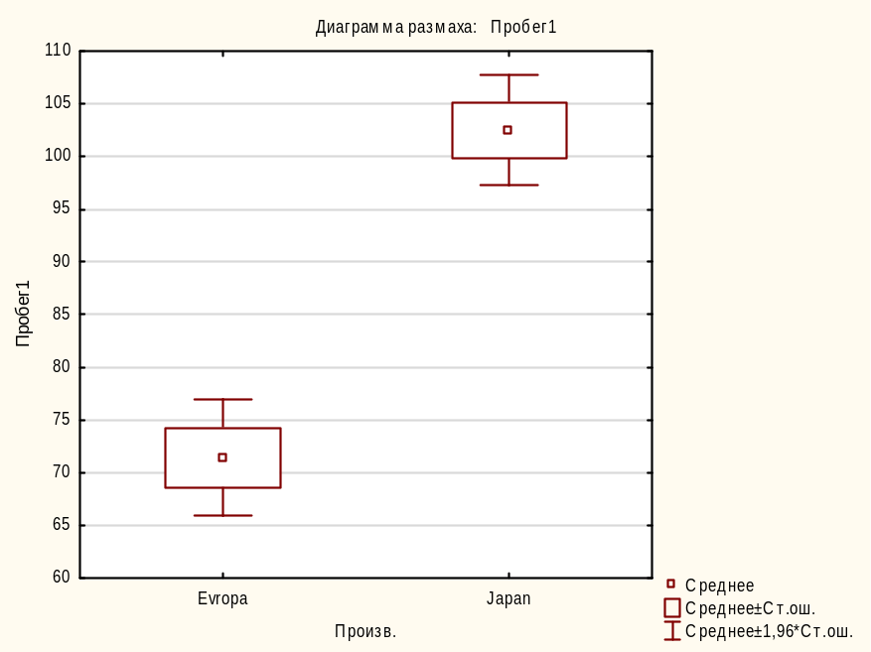
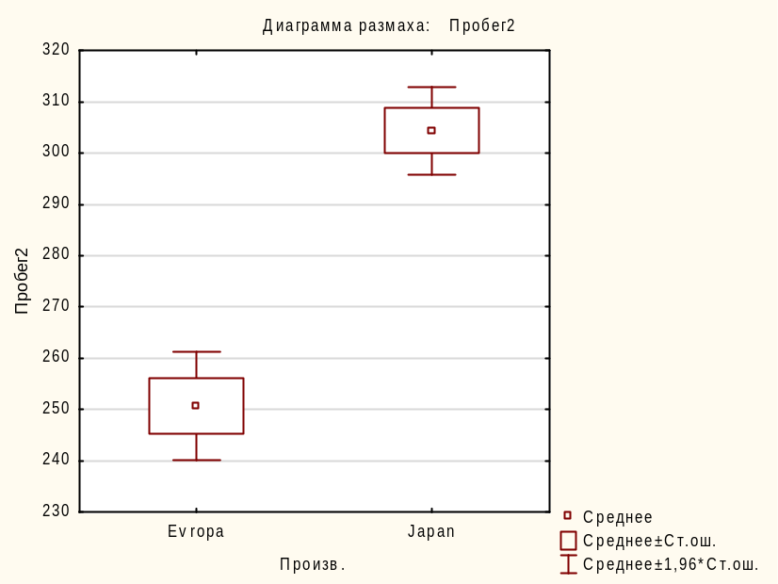
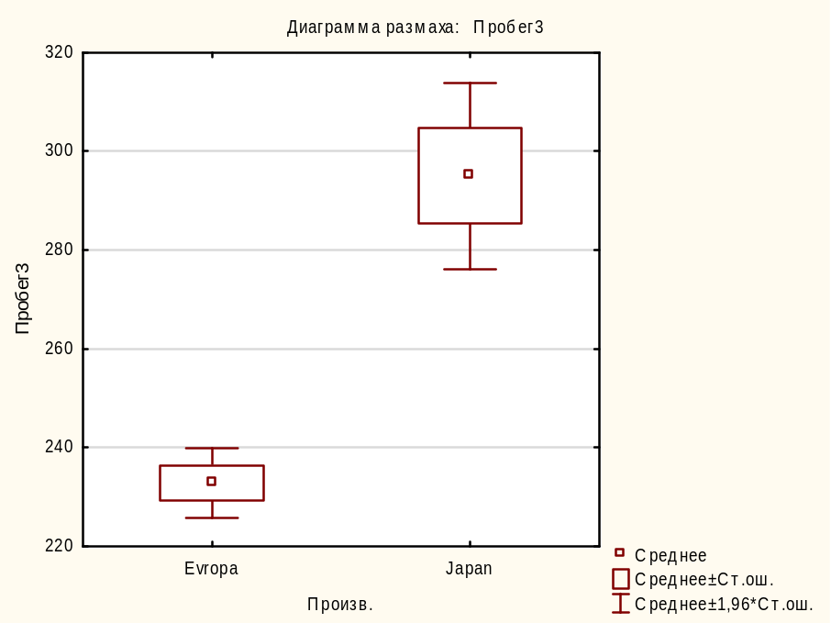

Slide 16
По аналогии можно проверить, равны ли средние пробега автомобилей до первой серьезной поломки, до капитального ремонта двигателя и после капитального ремонта для автомобилей с дизельным и бензиновым топливом.
Для этого определите группирующую переменную Тип. топл. и выберите коды P и D. Щелкните кнопкой Summary: t-tests, откроется таблица с результатами анализа (рис.8). По данным таблицы можно сделать вывод, что средние не отличаются существенно при справедливости гипотезы о равенстве дисперсий.

Slide 17
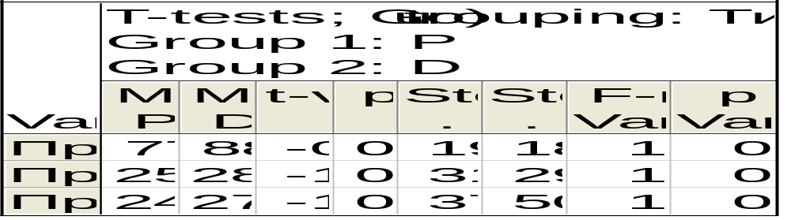
Переменная | T-критерии; Группир.: Тип.топл. (Avto1) Группа 1:P, Группа 2:G+P
 | Среднее P | Среднее G+P | t-знач. | p | Ст.откл. P | Ст.откл. G+P | F-отн. дисперс. | p дисперс.
Пробег1 | 77,0000 | 99,0000 | -2,31900 | 0,048 | 19,874 | 7,416 | 7,1818 | 0,0823
Пробег2 | 256,0000 | 300,0000 | -2,86416 | 0,021 | 31,304 | 14,142 | 4,9000 | 0,1528
Пробег3 | 244,0000 | 280,0000 | -2,02516 | 0,077 | 37,148 | 14,142 | 6,9000 | 0,0880
Переменная | T-критерии; Группир.: Тип.топл. (Avto1) Группа 1:D, Группа 2:G+P
 | Среднее D | Среднее G+P | t-знач. | p | Ст.откл. D | Ст.откл. G+P | F-отн. дисперс. | p дисперс.
Пробег1 | 88,0000 | 99,0000 | -1,24952 | 0,246 | 18,234 | 7,416 | 6,04 | 0,109
Пробег2 | 282,0000 | 300,0000 | -1,23771 | 0,250 | 29,283 | 14,142 | 4,28 | 0,187
Пробег3 | 274,0000 | 280,0000 | -0,25678 | 0,803 | 50,299 | 14,142 | 12,65 | 0,030

Slide 18

Если предположить, что значения величин пробега в столбцах Пробег2 и Пробег3 получены по разным выборкам (тестировались различные группы автомобилей), для сравнения средних можно применить процедуру t-test, independent, by variables. После выбора этой команды откроется рабочее окно модуля. Укажите имена анализируемых переменных и щелкните по ОK. По данным таблицы результатов можно сделать вывод, что верна гипотеза о равенстве средних, при этом также верна гипотеза о равенстве дисперсий. Ранее при использовании процедуры t-test, dependent samples был получен противоположный результат. Такое несоответствие результатов как раз и объясняется большими дисперсиями величин пробега в анализируемых группах. При применении модуля t-test, dependent samples эти дисперсии не учитываются, и получается более верный результат.

Slide 19
Разберем процедуру t-test, single samples (простые выборки). Предположим известно, что в среднем авто японского производства проходят 120 тыс.км. без обращения в ремонтную мастерскую. Проверим гипотезу, что средний пробег японских авто из выборки не отличается статистически значимо от указанного среднего.
Из таблицы на следующем слайде следует, что отличие статистически значимо.
Опция «Сравнить все средние со значением пользователя» работает примерно также

Slide 20
